Slide 1
АКВАРЕЛЬ СВОИМИ РУКАМИ
Пантеева Елена Николаевна учитель химии

Slide 2
Актуальность
При рисовании почти все маленькие дети тайком от взрослых пробуют краски на вкус. На упаковках красок в составе указано много различных компонентов, наверняка, не очень полезных. Мы задумались – можно ли получить в домашних условиях безопасные краски? Из чего их приготовить? Можно ли для этого использовать природные красители? Можно ли приготовить экологически чистые краски и нарисовать ими рисунок?

Slide 3
Цель: изготовить акварельные краски из природных растительных компонентов
Задачи: 1.Изучить состав и свойства акварельных красок при помощи литературы. 2.Выяснить функциональное значение различных компонентов красок. 3.Приготовить основу акварельных красок из растительного сырья и получить растительные пигменты из различных частей растений нашей местности. 4.Нарисовать картины приготовленными красками.

Slide 4
Основные компоненты красок
Гуммиарабик
Глицерин
Пигменты
Патока
мёд

Slide 5
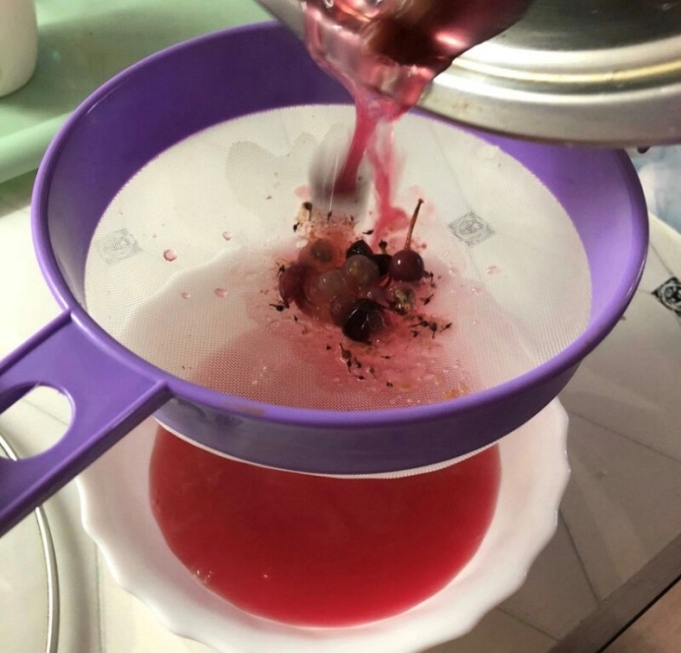
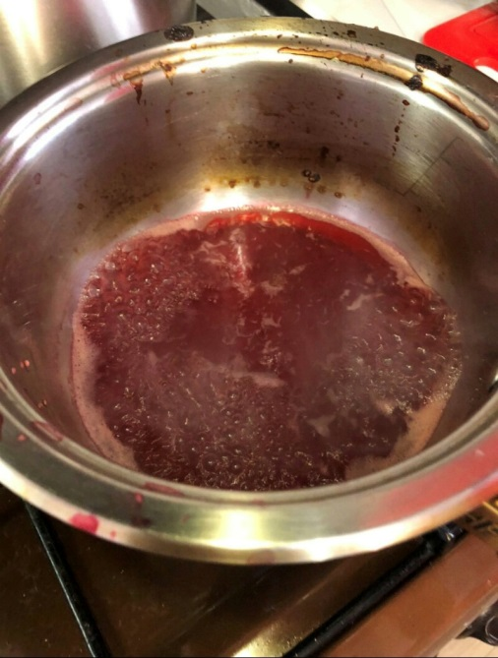
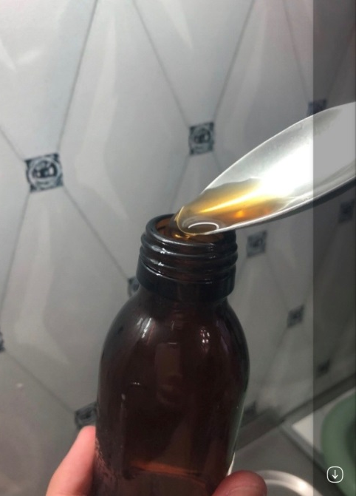
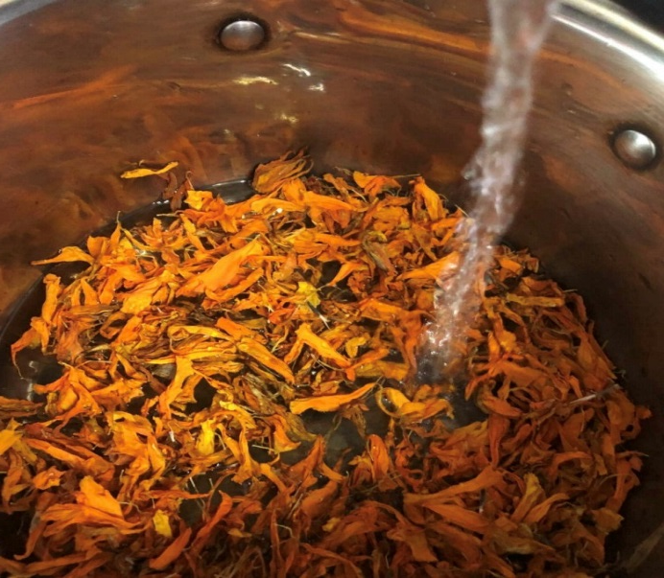
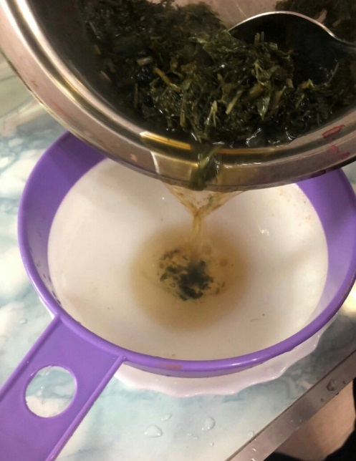
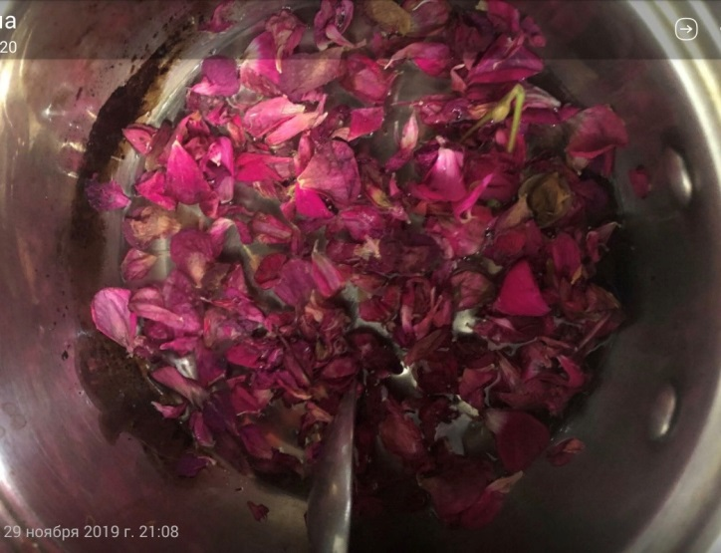
Практическая часть
Опыт 1: Получение водной вытяжки из ягод и растений.

Slide 6
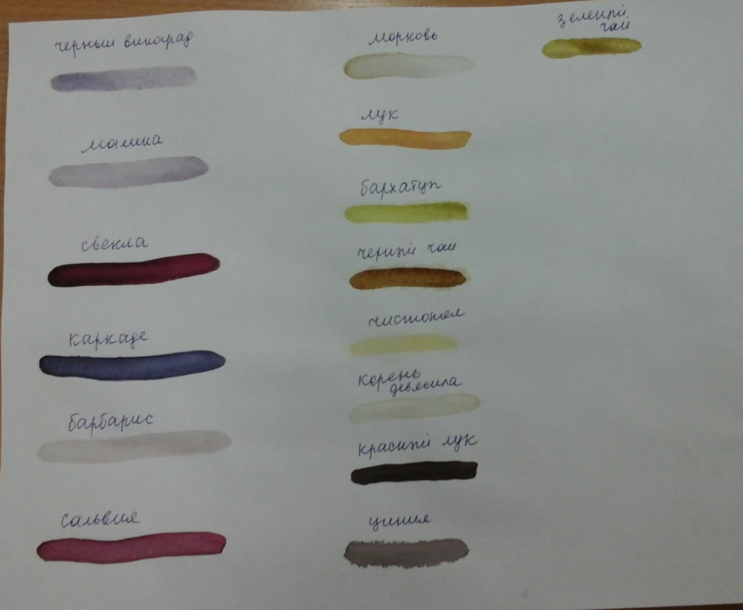
Практическая часть
Опыт 2. Изучение полученных образцов водных вытяжек. Выводы: Так как бумага для принтера плохо впитывает воду, то водные вытяжки красок на ней высыхали долго. За это время некоторые из них изменили цвет, вероятно они окислились кислородом воздуха. Изменился цвет всех растений которые дали красный или розовый цвет – черный виноград, малина красная, барбарис и каркаде. Вытяжка сальвии из красной стала бордовой. Остальные вытяжки растений не изменили свои цвета.

Slide 7
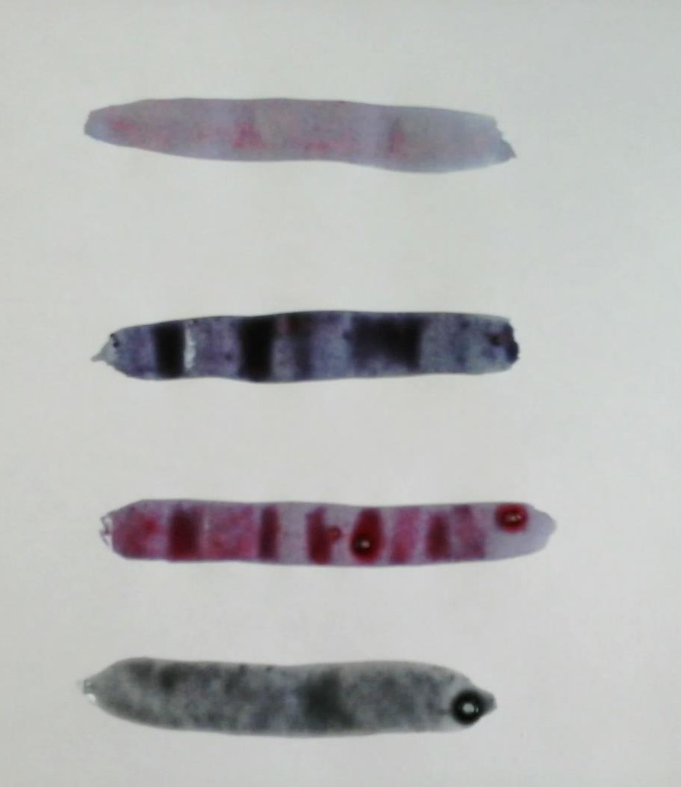
Практическая часть
Опыт 3: добавление химических веществ к водным вытяжкам. Некоторые химические вещества изменяют цвет природных красителей. Мы решили провести эксперимент с соком черноплодной рябины, так как у нас его было больше всего. Мы добавили к нему несколько крупинок железного купороса и цвет стал черным. Отвар содержит дубильные вещества типа танина, в присутствии солей двухвалентного железа они становятся черными. К другой части добавили несколько крупинок медного купороса и цвет стал фиолетовым. К еще одной части добавили немного питьевой соды, цвет стал серо-синий. К еще одной части добавили немного уксусной кислоты, цвет стал красный, но на воздухе синеет.
С уксусной кислотой
С железным купоросом
С медным купоросом
С питьевой содой

Slide 8
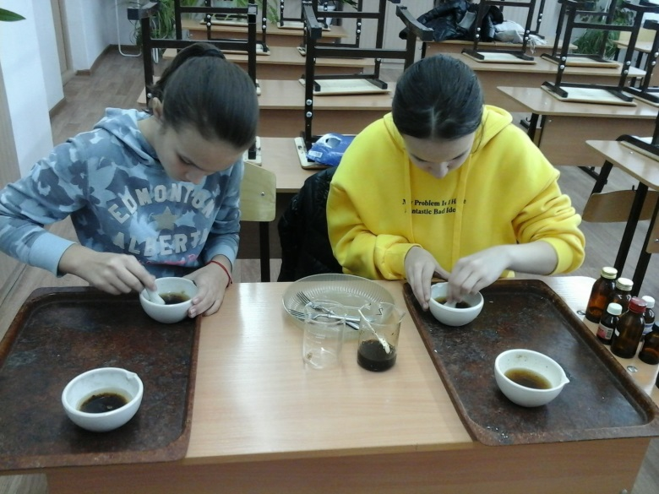
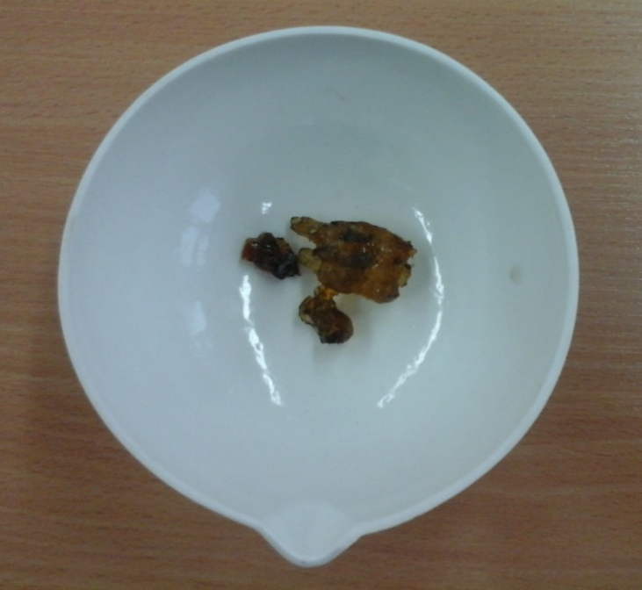
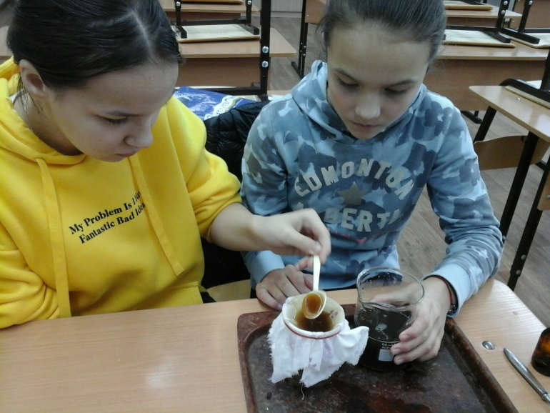
Практическая часть
Опыт 4: получение древесного клея.
Растворение смолы вишневого дерева
оказалось непростым процессом
Смола вишневого дерева

Slide 9
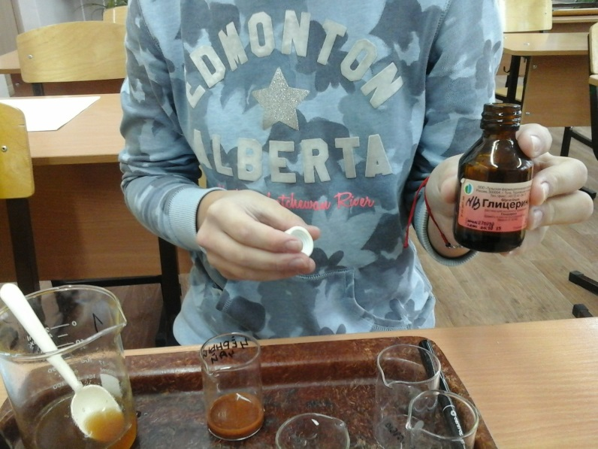
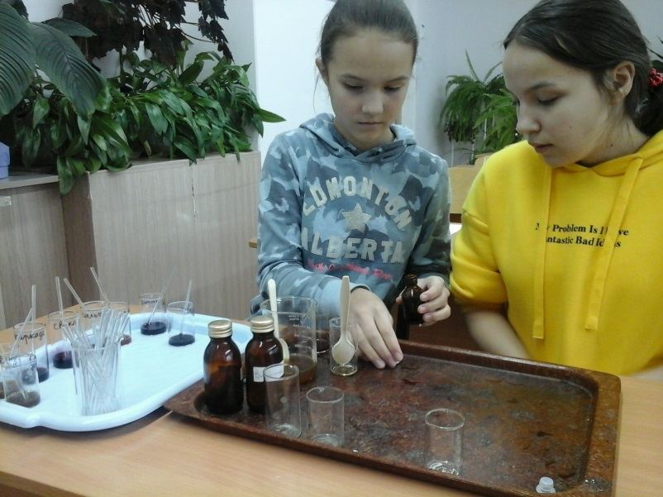
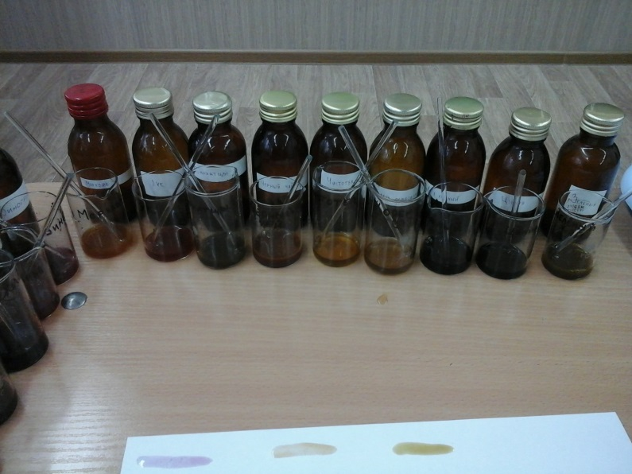
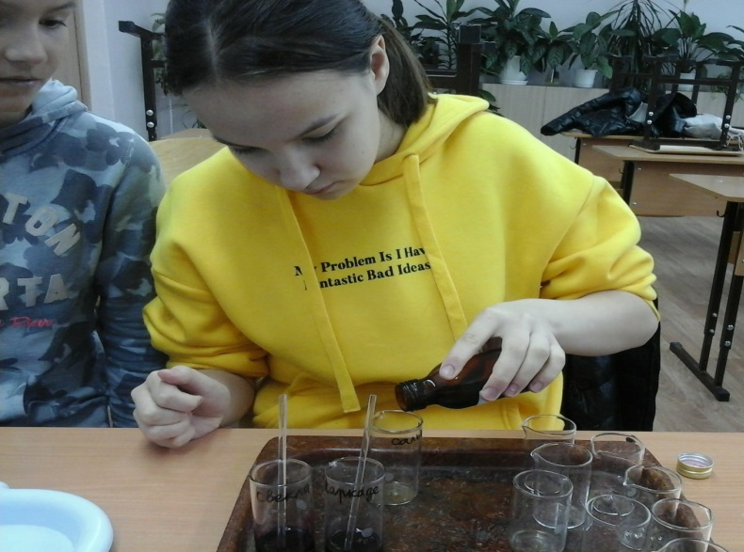
Практическая часть
Опыт 5: получение красок.
Соединение всех компонентов

Slide 10
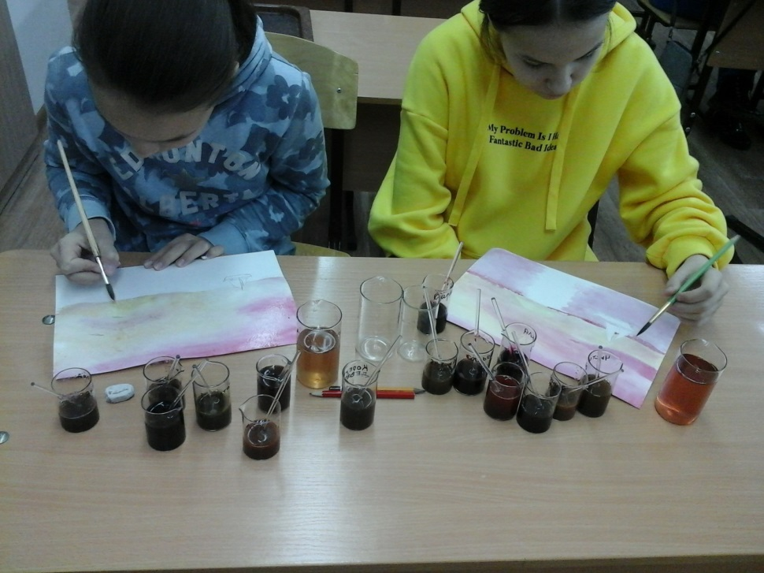
Рисуем картины

Slide 11
Наши работы

Slide 12
Наши работы

